Slide 1
PENGANTAR ElektRonika
TK2092 Elektronika Dasar
Fakultas Ilmu Terapan
Universitas Telkom Bandung 2015
Semester Ganjil 2015/2016
Disusun oleh:
Duddy Soegiarto, S.T.,M.T.
dds@politekniktelkom.ac.id
Rini Handayani, S.T.,M.T.
rini.handayani@tass.telkomuniversity.ac.id
Revised by:
Giva Andriana Mutiara., ST., MT
giva.andriana@tass.telkomuniversity.ac.id
Hanya dipergunakan untuk kepentingan pengajaran di lingkungan Universitas Telkom

Slide 2
Kontak dosen :
TK2092 Elektronika Dasar
Fakultas Ilmu Terapan
Universitas Telkom Bandung 2015
Semester Ganjil 2015/2016
M. Ikhsan Sani, S.T., M.T.
HP / WA : 0812-2282-4242
E-mail : m.ikhsan.sani@tass.telkomuniversity.ac.id

Slide 3
Aturan Perkuliahan
Presentase kehadiran < 75% → tidak bisa ikut assessment.
Penilaian:
Assessment 1 : 10%
Assessment 2 : 15%
Assessment 3 : 15%
Tugas : 20%
Praktikum : 40%
Nilai Skor Mata Kuliah (NSM) | Nilai Mata Kuliah (NMK)
NSM > 80 | A
70 < NSM ≤ 80 | AB
65 < NSM ≤ 70 | B
60 < NSM ≤ 65 | BC
50 < NSM ≤ 60 | C
40 < NSM ≤ 50 | D
NSM ≤ 40 | E

Slide 4
Jumlah Kajian
Kajian 1 :
Pengantar dan rangkaian komponen pasif elektronika
Kajian 2 :
Semikonduktor, dioda dan transistor
Kajian 3 :
Elektronika analog dan digital

Slide 5
Assessment
Ada 3 assessment, dengan metoda pengujian sbb:
Assessment 1: Kajian 1
Assessment 2: Kajian 2
Assessmnet 3: Kajian 3

Slide 6
Indikator Kajian 1

Slide 7
Satuan Elektronika

Slide 8
Besaran Elektronika

Slide 9
Besaran Elektronika

Slide 10
Besaran Elektronika

Slide 11
Komponen-komponen elektronika
Komponen Pasif
Komponen pasif adalah komponen elektronika yang dalam pengoperasiannya tidak memerlukan sumber tegangan atau sumber arus tersendiri.
Komponen-komponen pasif di antaranya:
Resistor
Kapasitor
Induktor
Komponen Aktif
Komponen aktif adalah komponen elektronika yang dalam pengoperasiannya memerlukan sumber arus atau sumber tegangan tersendiri.
Komponen-komponen aktif di antaranya:
Dioda
Transistor
Sensor

Slide 12
Resistor
Resistor adalah suatu komponen elektronika yang fungsinya untuk menghambat arus listrik.
Resistor tetap
Resistor variable

Slide 13
Resistor

Slide 14
Menghitung nilai tahanan

Slide 15
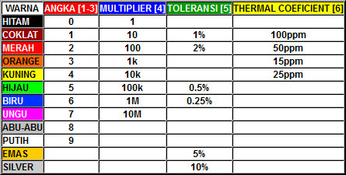
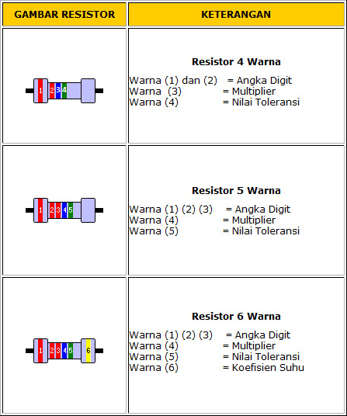
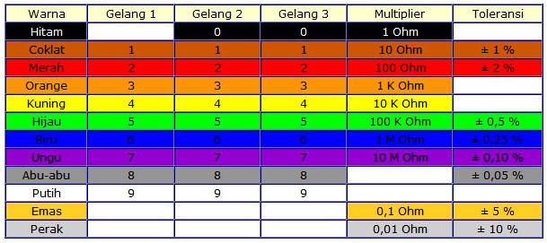
Resistor 4, 5, 6 Warna

Slide 16
Example 4 Warna
Gelang 1 = coklat (1)
Gelang 2 = Hitam (0)
Gelang 3 = merah (10^2)
Gelang 4 = Emas (5%)
Nilai resistor tersebut adalah : 10 x 10^2 = 1000 Ω = 1K Ω + 5%

Slide 17
Example 5 Warna
Gelang 1 = merah (2)
Gelang 2 = Kuning (4)
Gelang 3= Hitam (0)
Gelang 4 = merah (10^2)
Gelang 5 = hijau (0.5%)
Nilai resistor tersebut adalah : 240 x 10^2 = 24000 Ω = 24K Ω + 0,5%

Slide 18
Example 6 Warna
Gelang 1 = merah (2)
Gelang 6 = orange (15ppm/derajat celcius)
Gelang 2 = Kuning (4)
Gelang 4 = merah (10^2)
Gelang 3= Hitam (0)
Gelang 5 = hijau (0.5%)
Nilai resistor tersebut adalah : 240 x 10^2 = 24000 Ω = 24K Ω + 0,5% 15 ppm/derajat

Slide 19
Kapasitor dan Induktor
Kapasitor merupakan komponen bersifat kapasitansi
menyimpan energi dalam bentuk medan listrik
satuannya dalam Farads (F)
Induktor merupakan komponen bersifat induktansi
menyimpan energi dalam bentuk medan magnet
satuannya dalam Henry (H)
Cara baca dan perhitungan Komponen-komponen tersebut akan dibahas pada materi kuliah komponen pasif

Slide 20
Teknik Pengukuran
Mengukur adalah membandingkan parameter pada obyek yang diukur terhadap besaran yang telah distandarkan.
Pengukuran merupakan suatu usaha untuk mendapatkan informasi deskriptif-kuantitatif dari variabel-variabel fisika dan kimia suatu zat atau benda yang diukur, misalnya panjang 1m atau massa 1 kg dan sebagainya

Slide 21
Tahap pengukuran
Tahap Detektor – Transduser
Fungsi utama tahap ini adalah mendeteksi atau merasakan adanya perubahan besaran fisik pada obyek yang diukur.
Tahap Intermediate
Tahap ini adalah tahap penkondisian sinyal yang dihasilkan pada tahap pertama agar dapat dinyatakan ke tahap terakhir. Perlakuan yang dilakukan pada tahap ini biasanya penyaringan, penguatan dan transformasi sinyal.

Slide 22
Tahap pengukuran
Tahap Pembacaan
Tahap ini mengandung informasi dalam level yang dapat disensor oleh manusia dan/atau perangkat kendali. Jika keluaran diharapkan dapat dibaca oleh manusia, maka lebih sering berbentuk :
gerakan relatif, misalnya jarum penunjuk skala atau gerakan gelombang pada osiloskop,
digital, bentuk ini mempresentasikan angka-angka, misalnya odometer mobil, termometer digital dan sebagainya.

Slide 23
Beberapa Istilah Pengukuran
Instrumen :
alat ukur untuk menentukan nilai atau besaran suatu kuantitas atau variabel.
Ketelitian :
harga terdekat dengan mana suatu pembacaan instrumen mendekati harga sebenarnya dari variabel yang diukur.
Ketepatan :
suatu ukuran kemampuan untuk hasil pengukuran yang serupa

Slide 24
Beberapa Istilah Pengukuran
Sensitivitas :
perbandingan antara sinyal keluaran atau respons instrumen terhadap perubahan masukan atau variabel yang diukur.
Resolusi :
perubahan terkecil dalam nilai yang diukur yang mana instrumen akan memberi respon atau tanggapan.
Kesalahan :
penyimpangan variabel yang diukur dari harga (nilai) yang sebenarnya.

Slide 25
Kesalahan Ukur
Kesalahan-kesalahan Umum (gross-errors)
Kesalahan ini kebanyakan disebabkan oleh kesalahan manusia.
Diantaranya adalah kesalahan pembacaan alat ukur, penyetelan yang tidak tepat dan pemakaian instrumen yang tidak sesuai dan kesalahan penaksiran.
Kesalahan-kesalahan sistematis (systematic errors)
Kesalahan ini disebabkan oleh kekurangan-kekurangan pada instrumen sendiri.
Seperti kerusakan atau adanya bagianbagian yang aus dan pengaruh lingkungan terhadap peralatan atau pemakai.

Slide 26
Kesalahan Ukur
Kesalahan acak yang tak disengaja (random errors)
Kesalahan ini diakibatkan oleh penyebab yang tidak dapat langsung diketahui.
Antara lain sebab perubahan-perubahan parameter atau sistem pengukuran terjadi secara acak.

Slide 27
Oscilloscope
Oscilloscope adalah alat ukur elektronik, digunakan untuk melihat bentuk gelombang dari tegangan, harga-harga momen tegangan dalam bentuk sinus maupun bukan sinus.
Melalui Oscilloscope dapat dilihat bentuk-bentuk gelombang sinyal audio dan video, bentuk gelombang tegangan listrik arus bolak balik yang berasal dari generator pembangkit tenaga listrik, maupun tegangan listrik arus searah yang berasal dari catu daya/baterai.

Slide 28
Oscilloscope
Notes:
Jelaskan kolom-kolom dari tabel

Slide 29
Multimeter
Digunakan untuk pengukuran dasar besaran-besaran listrik yang meliputi pengukuran 3 besaran dasar yaitu:
hambatan yang dinyatakan dengan satuan Ohm,
tegangan yang dinyatakan dengan satuan Volt, dan
kuat arus listrik yang dinyatakan dengan Ampere
Untuk menguji hubungan antara 2 titik apakah terputus atau tidak
Digunakan juga untuk mengukur beberapa besaran elektronik seperti frekuensi, capasitansi dsb

Slide 30
Multimeter

Slide 31
Sinyal Generator
Signal generator adalah alat yang menghasilkan signal elektronik ataupun gelombang.
Signal generator ini dapat menghasilkan beberapa jenis gelombang seperti:
sine wave,
square wave,
triangle wave
sawtooth wave

Slide 32
Sinyal generator

Slide 33
Power Supply
sebuah piranti elektronika yang berguna sebagai sumber daya untuk piranti lain, terutama daya listrik
Power supply DC perangkat sumber daya yang mengubah sumber dari tegangan jala-jala listrik 220 V (AC) menjadi tegangan listrik searah (DC).
Besar tegangan dan arus keluaran power supply tergantung desain rangkaiannya, disesuaikan untuk kebutuhan apa power supply tersebut

Slide 34
Power Supply

Slide 35
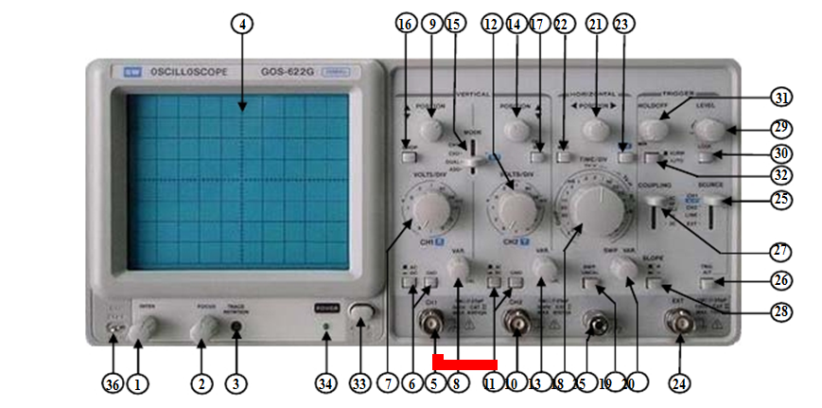
Tugas LKM 1
Carilah fungsi dari oscilloscope berdasarkan tombol-tombol tersebut

Slide 36
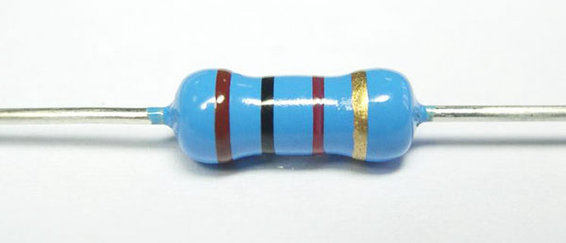
Tugas LKM 1 menghitung resistor

Slide 37
Tugas Kelompok
Buatlah semacam kumpulan komponen-komponen elektronika minimal 50 komponen maksimum 100 komponen
Pasang pada kertas karton tebal yang kemudian diberi figura kaca.
Beri nomor pada komponen yang dipasang dan berilah keterangan pada dasar area penempelan komponen tersebut
Dikumpulkan minggu ke-3 perkuliahan

Slide 39
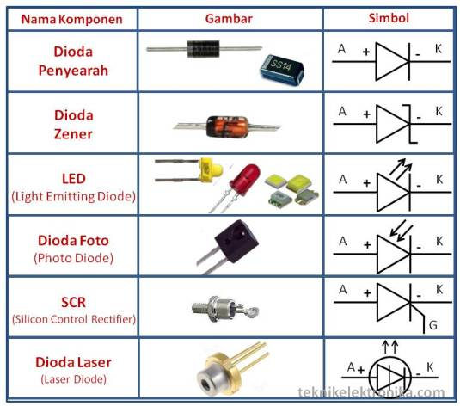

Slide 41
Referensi
Adel Sedra and Kenneth Smith. 1998. Microelectronics Circuits, 4th edition. Oxford University Press. New York.
Thomas L. Floyd and David M. Buchla. 2009. Electronics Fundamentals: Circuits, Devices & Applications (8th Edition). Prentice-Hall.

